Slide 1
Проект Игра для мобильных устройств Trigger Trap
Город: Москва
Площадка: РТУ МИРЭА
Учащиеся: Соломатин Павел Николаевич, Уланов Павел Сергеевич
Преподаватель: Шешуков Леонид Сергеевич
Дата: 21 мая 2021г.

Slide 2
Цель и задачи проекта
Цель проекта
Создать развлекательное приложение, рассказывающее о жизни студента РТУ МИРЭА
Задачи проекта
Предупреждение для абитуриентов
Навигационный тренажёр
Культурное наследие

Slide 3
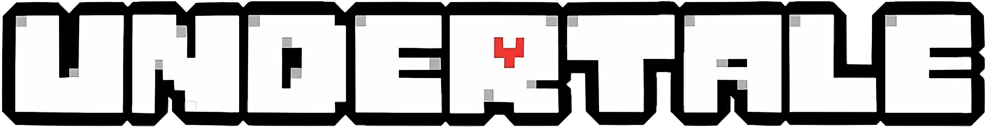


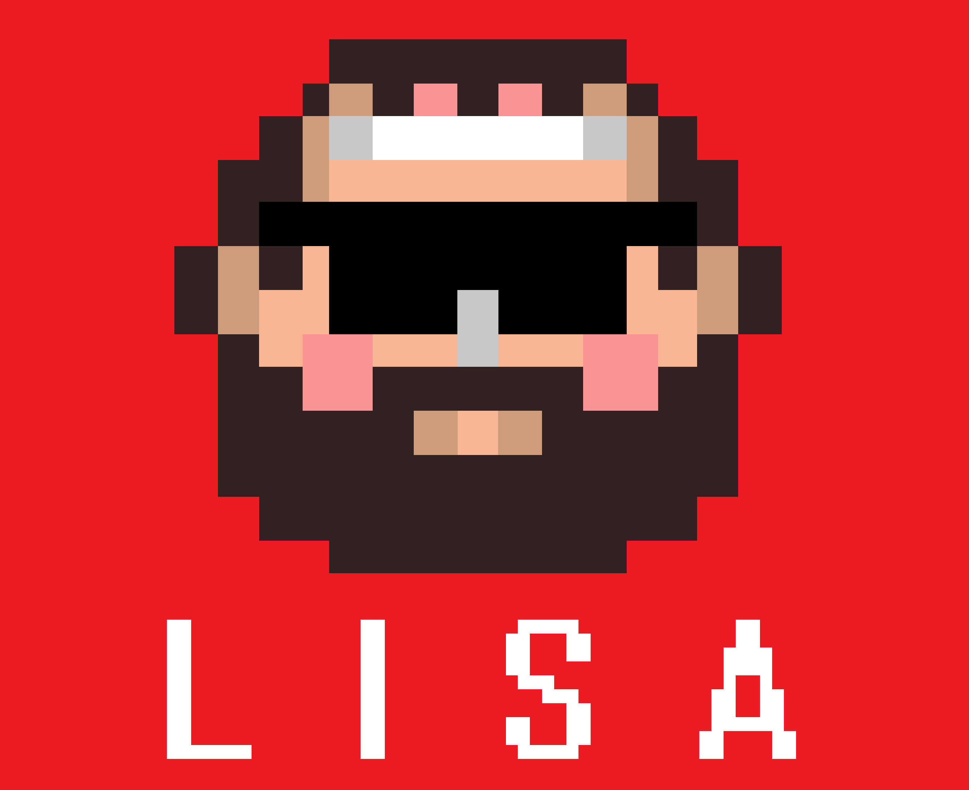
Аналоги нашей работы

Slide 4


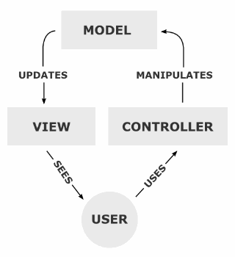



Реализация и технологии

Slide 5
Преимущества решения
Фреймворк LibGDX
Оффлайн
Платформа JVM
Понятный интерфейс

Slide 6
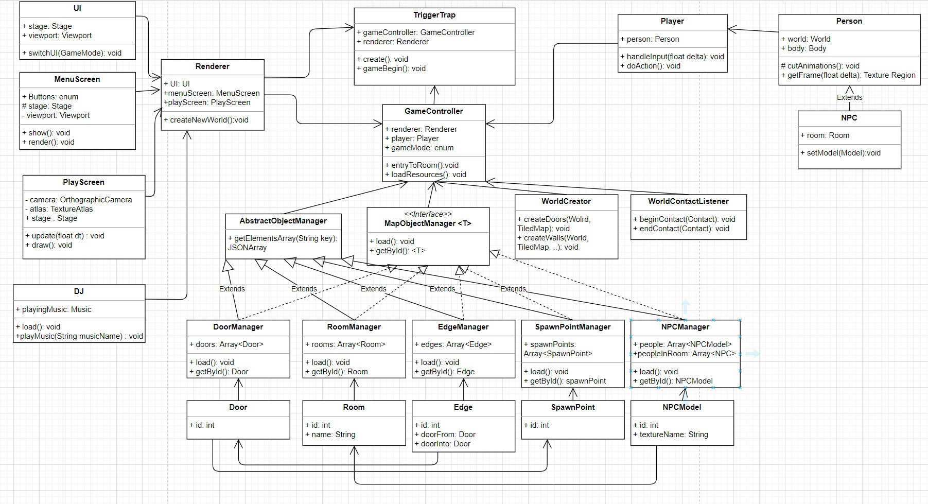
UML - Диаграмма

Slide 7
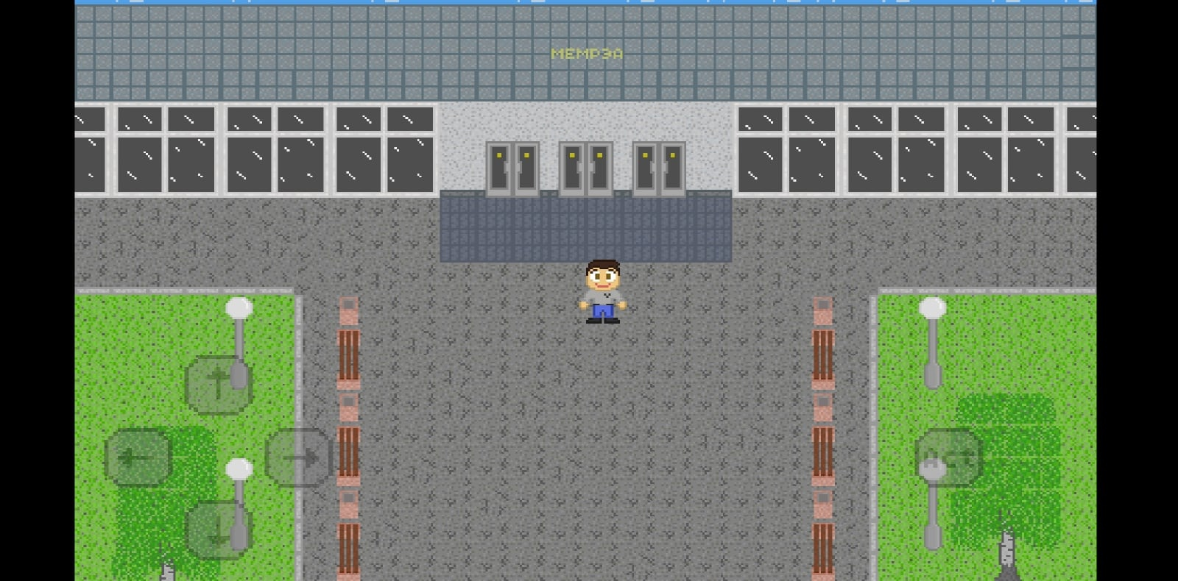
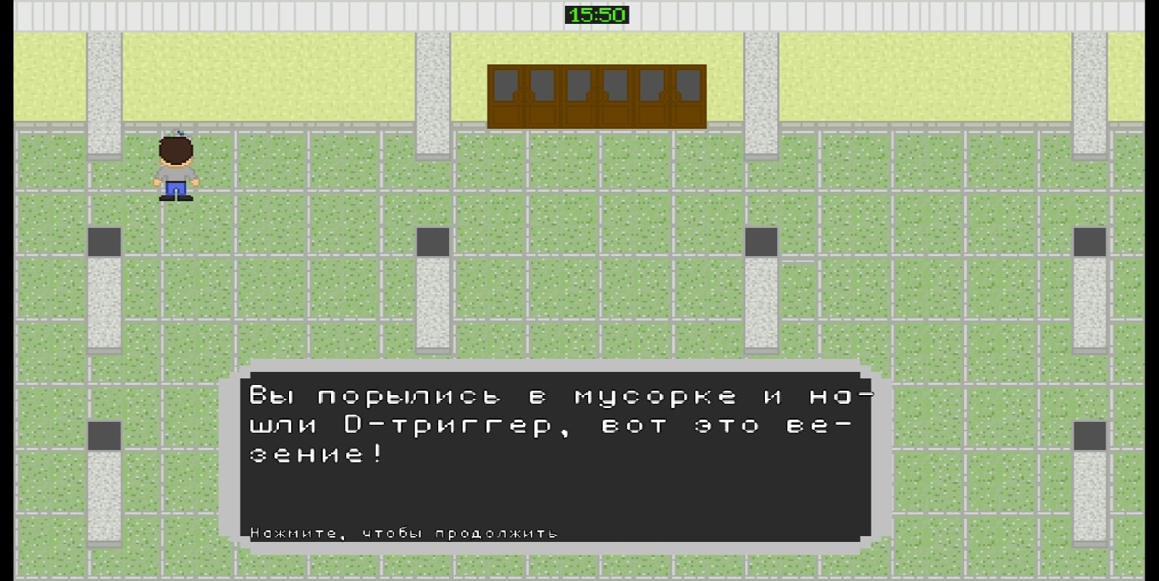
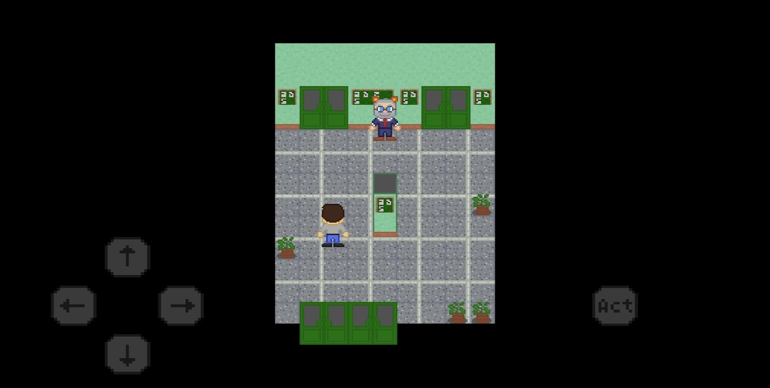
Скриншоты игрового процесса

Slide 8
Перспективы развития
Добавить новые локации, персонажей, сюжетные ветки
Переписать проект на Unity3D

Slide 9
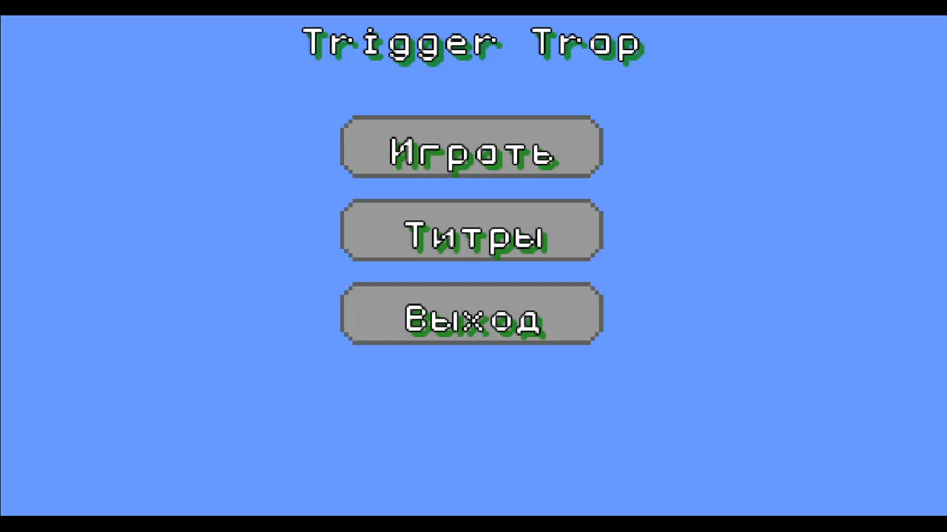
Геймплей

